Slide 1
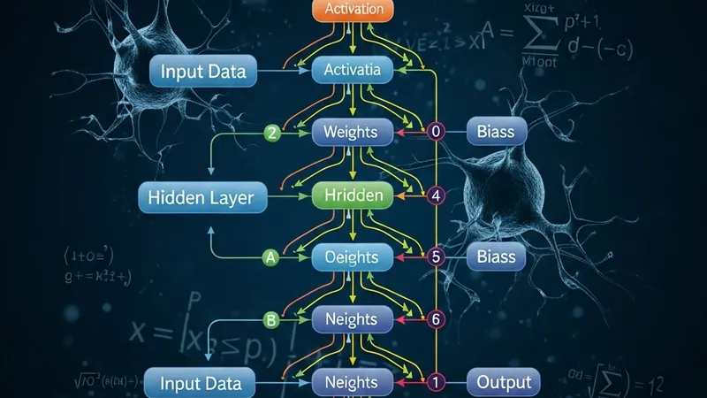

UNO Card Game
with Reinforcement
Learning
Reinforcement Learning Project
Étudiants : Nkira Mohamed Reda & El-hakioui Asmae
IATD-SI - 2025/2026

Slide 2
Table des Matières
01
Introduction et Motivation
05
Résultats et Performance
Contexte du projet et défis spécifiques
Comparaison et analyse statistique
02
Fondements Théoriques
06
Interfaces Graphiques
Bases du RL et observabilité partielle
3 interfaces avec glassmorphism
03
Algorithmes Implémentés
07
Fonctionnalités Avancées
six algorithmes RL utilisés
Auto-play, multijoueur, évaluation
04
Méthodologie
08
Conclusion et Perspectives
Architecture et implémentation
Synthèse

Slide 3
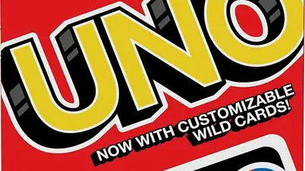
CHAPITRE 01
Introduction
et Motivation
Contexte du projet et défis spécifiques du jeu UNO pour l'apprentissage par renforcement

Slide 4
Introduction : Pourquoi UNO pour l'Apprentissage par Renforcement ?
Observabilité Partielle
Objectifs du Projet
Les joueurs ne peuvent pas voir les cartes des adversaires, créant un défi majeur d'inférence et de stratégie sous incertitude informationnelle.
1
Implémenter un moteur de jeu UNO complet avec toutes les règles officielles
2
Entraîner des agents IA avec 5 algorithmes RL différents (Q-Learning, DQN, A2C, PPO, RecurrentPPO)
Environnement Stochastique
Atteindre des performances supérieures (>50% taux de victoire vs baseline 25%)
3
Les tirages de cartes introduisent un randomness significatif, nécessitant des politiques robustes capables de gérer l'imprévisible.
4
Créer des interfaces graphiques modernes avec design glassmorphism
5
Support multijoueur (2-4 joueurs) et développer un framework d'auto-play
Profondeur Stratégique
Cartes d'action (Skip, Reverse, +2, +4) et changements de couleur requièrent une planification sophistiquée et une anticipation à long terme.
Contexte Multi-Agent : Gameplay compétitif contre des adversaires intelligents avec adaptation dynamique des stratégies

Slide 5
Contributions Principales du Projet
Moteur de Jeu Complet
Support Multijoueur
UNO game engine avec environnement Gymnasium compatible, implémentant toutes les règles officielles avec espace d'observation 17/25 dimensions.
Environnement 2-4 joueurs avec représentation d'état étendue (25D), gestion direction et effets spéciaux adaptés.
Compatible OpenAI Gym
Turn direction CW/CCW
Agents IA Performants
Framework Auto-Play
6 algorithmes implémentés, atteignant jusqu'à 60% de taux de victoire (2.4x baseline aléatoire 25%).
Système d'entraînement avec curriculum learning contre versions de soi-même, ciblant 60%+ de win rate.
Meilleur modèle : Self-play RecurrentPPO
Curriculum adaptatif
Interfaces Graphiques Modernes
Documentation Complète (readthedocs et pdf)
3 interfaces Pygame avec design glassmorphism : Main GUI, Battle Arena, Multiplayer GUI.
Guides d'installation, référence API, documentation des hyperparamètres, et code source bien commenté.
60 FPS, rendu fluide
Installation & référence
Aspect Innovant : Ce projet combine recherche académique en RL avec application pratique complète, allant des algorithmes théoriques aux interfaces utilisateur modernes, créant un système IA jouable et évaluable de manière rigoureuse.

Slide 6
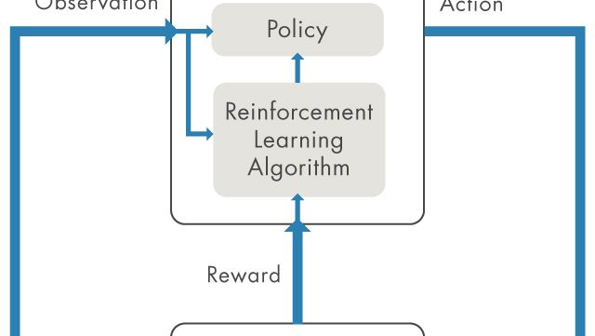
CHAPITRE 02
Fondements
Théoriques
Bases de l'apprentissage par renforcement et observabilité partielle dans UNO

Slide 7
Fondements de l'Apprentissage par Renforcement
Paradigme RL
Équations de Bellman
L'agent apprend à prendre des décisions en interagissant avec l'environnement, recevant des observations sₜ, exécutant des actions aₜ, et recevant des récompenses rₜ.
Les fonctions valeur optimales satisfont les équations de Bellman :
V*(s) = maxₐ [R(s,a) + γ ∑ₛ' P(s'|s,a) V*(s')]
Q*(s,a) = R(s,a) + γ ∑ₛ' P(s'|s,a) maxₐ' Q*(s',a')
Markov Decision Process
Formalise le problème RL par le tuple (S, A, P, R, γ) :
Policy Gradient Theorem
S
Espace d'états
A
Espace d'actions
Pour les méthodes basées sur les politiques :
P
Probabilité de transition
R
Fonction de récompense
∇θ J(θ) = E[∑ₜ ∇θ log πθ(aₜ|sₜ) · Gₜ]
γ
Facteur de remise [0,1]
où Gₜ = ∑ₖ γᵏ⁻ᵗ rₖ est le return depuis t
Fonctions de Valeur
Applications au Jeu UNO
Vπ(s) = Eπ[∑ₜ γᵗ rₜ | s₀ = s]
États : Main du joueur, carte visible, deck
Fonction valeur d'état
Actions : Jouer carte, tirer, changer couleur
Qπ(s,a) = Eπ[∑ₜ γᵗ rₜ | s₀=s, a₀=a]
Récompenses : +1 victoire, -1 défaite, +0.1 jouer carte
Fonction valeur d'action (Q-function)

Slide 8
Observabilité Partielle dans UNO (POMDP)
Qu'est-ce qu'un POMDP ?
Solution : Réseaux LSTM
UNO est un Processus de Décision Markovien Partiellement Observable car l'agent n'a pas accès à l'état complet du jeu.
Les Long Short-Term Memory networks maintiennent une mémoire des observations passées pour inférer l'état caché.
Cartes adverses invisibles
1. Suit les cartes jouées
Impossible de voir la main des adversaires
Maintient l'historique des cartes jouées pour estimer les cartes restantes
Deck inconnu après mélange
Composition du deck non observée
2. Infère la main adverse
Information implicite
Déduit quelles cartes l'adversaire pourrait avoir
Actions passées contiennent des indices
3. Reconnaît les patterns
Apprend les stratégies de jeu adverses
Pourquoi c'est un défi ?
À la différence des jeux complètement observables comme les échecs ou le Go où toute l'information est visible, UNO requiert d'inférer l'état caché à partir d'observations partielles et d'historique.
4. Contexte de séquence
Comprend le contexte de la séquence de tours
Impact sur la Performance
Résultats expérimentaux : RecurrentPPO atteint 60% vs PPO 53%, démontrant que la mémoire est cruciale pour les POMDP.

Slide 9
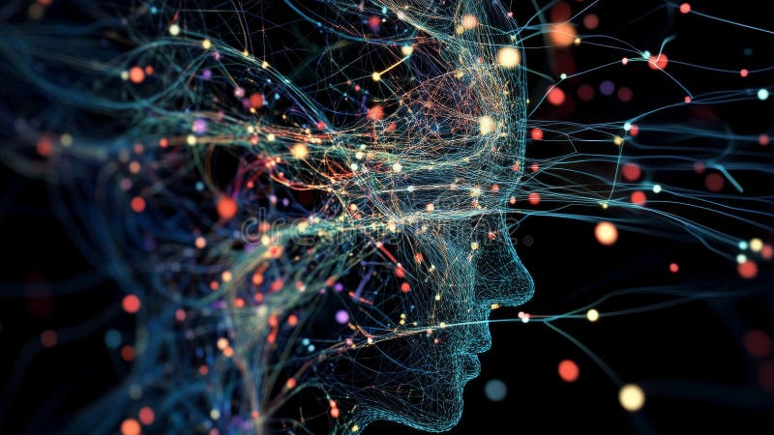
CHAPITRE 03
Algorithmes
Implémentés
Présentation des cinq algorithmes d'apprentissage par renforcement utilisés

Slide 10
Q-Learning et Deep Q-Network (DQN)
Q-Learning (Tabulaire)
35% WR
Deep Q-Network (DQN)
48% WR
Algorithme off-policy apprenant la fonction Q optimale sans modèle.
DQN utilise un réseau de neurones pour approximer Q, permettant la généralisation.
Q(sₜ,aₜ) ← Q(sₜ,aₜ) + α[rₜ + γ max Q(sₜ₊₁,a') - Q(sₜ,aₜ)]
L(θ) = E[(y - Q(s,a;θ))²], y = r + γ max Q(s',a';θ⁻)
α: Learning rate
γ: Discount factor
TD: Temporal Difference
Experience Replay: Buffer 100K transitions, mini-batch training
Target Network: Réseau séparé pour cibles, mis à jour périodiquement
Exploration : ε-Greedy
Reward Clipping: Récompenses dans [-1, +1] pour gradients stables
aₜ = argmax Q(sₜ,a) avec prob. 1-ε
Balance exploration (random) et exploitation (meilleure action connue).
Architecture Réseau
Espace d'états trop grand (~10¹²) pour méthode tabulaire
17
256
256
128
9
Pas de généralisation entre états similaires
35% win rate vs 25% random (baseline)
Input
Dense
Dense
Dense
Output
Learning Rate:
Batch Size:
1×10⁻⁴
64
Buffer Size:
Target Update:
100,000
1000 steps

Slide 11
A2C et PPO : Méthodes Actor-Critic
A2C
45% WR
PPO
52-53% WR
Méthode on-policy combinant apprentissage de politique (Actor) et fonction de valeur (Critic).
Méthode de gradient de politique avec objectif surrogate clippé pour training stable.
rₜ(θ) = πθ(aₜ|sₜ) / πθ_old(aₜ|sₜ)
A(sₜ,aₜ) = rₜ + γV(sₜ₊₁) - V(sₜ)
L^CLIP = E[min(rₜ(θ)Âₜ, clip(rₜ(θ), 1-ε, 1+ε)Âₜ)]
L_actor: -E[log πθ(aₜ|sₜ) · Aₜ]
L_critic: E[(V_φ(sₜ) - Gₜ)²]
H(π): Bonus d'entropie pour exploration
Architecture & Hyperparamètres
17
256
128
128
Limites A2C
Input
Shared
Policy
Value
Variance élevée dans apprentissage on-policy, performance 45% inférieure à DQN.
clip_range: 0.2
ent_coef: 0.01
n_steps: 2048
n_epochs: 10

Slide 12
Recurrent PPO (LSTM-based) : Le Meilleur Modèle
Recurrent PPO
57-60% WR
Architecture Complète
Extension de PPO avec réseaux LSTM pour gérer l'observabilité partielle.
17
256
128
9
hₜ = oₜ ⊙ tanh(Cₜ)
Obs
Dense
π(a|s)
LSTM
fₜ: Forget gate, iₜ: Input gate
lstm_hidden: 256
n_lstm_layers: 1
Cₜ: Cell state, oₜ: Output gate
shared_lstm: True
batch_size: 256
Avantages pour UNO
Comparaison Hyperparamètres
Suit les cartes jouées pour estimer deck
Param | PPO | RPPO
learning_rate | 3e-4 | 2.5e-4
n_steps | 2048 | 128
n_epochs | 10 | 4
lstm_hidden | - | 256
Infère la main de l'adversaire
Reconnaît les stratégies adverses
Comprend le contexte de la séquence
RecurrentPPO : MEILLEUR modèle !

Slide 13
Self-Play Training : Curriculum Learning
Concept de Self-Play
Curriculum Learning
Entraînement contre ses propres versions pour une amélioration continue, évitant le surapprentissage.
Phase 1: Foundation (0-100K)
80% adversaires aléatoires, apprentissage base
P(opponent=πᵢ) ∝ wᵢ
Phase 2: Intro (100K-500K)
Pool d'agents P = {π₁, π₂, ..., πₖ} avec wᵢ favorisant récence et force.
50% mix, sauvegarde checkpoints
Phase 3: Pure Self-Play (500K+)
Architecture Self-Play
Curriculum difficile, cible 70%+ WR
Current Agent: En cours d'entraînement
Opponent Pool: Checkpoints historiques
Stratégie d'Échantillonnage
Evaluator: Évaluation périodique
Adversaire actuel
30%
Checkpoints récents
40%
Meilleur historique
20%
Aléatoire
10%
Poids adversaires : w = recency×0.6 + strength×0.4

Slide 14
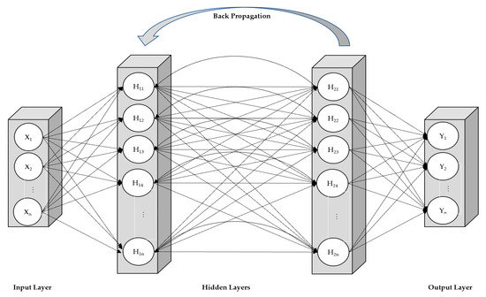
CHAPITRE 04
Méthodologie
et Architecture
Architecture technique et implémentation du moteur de jeu et des environnements

Slide 15
Moteur de Jeu et Représentation d'État
Moteur de Jeu UNO
Représentation d'État (17D)
Implémentation complète des règles UNO officielles :
[0-3]: Open Card Color (one-hot R/G/B/Y)
Types de cartes : Numbers (0-9), Skip, Reverse, Draw Two, Wild, Wild Draw Four
[4-7]: Number Cards (count per color, norm.)
Couleurs : Red, Green, Blue, Yellow
Deck : 108 cartes total
[8-10]: Special Cards (Skip/Rev/+2 counts)
Condition de victoire : Premier à vider sa main
[11-12]: Wild Cards (Wild/+4 counts)
[13-16]: Playable Colors (binary)
Espace d'Action (9 actions)
0-3: Jouer carte numérotée
4-6: Skip, Reverse, Draw Two
Structure de Récompense
7: Wild Draw Four
8: Wild (changement couleur)
+1.0 Victoire
-1.0 Défaite
+0.1 Jouer carte
-0.05 Tirer carte
+0.2 Cartes spéciales

Slide 16
Environnement Gymnasium et Extension Multijoueur
Environnement Gymnasium
Extension Multijoueur
UnoEnv hérite de gym.Env pour compatibilité avec Stable-Baselines3 :
MultiplayerUnoEnv supporte 2-4 joueurs avec observation_space étendu (25 dimensions) :
observation_space: Box(17,) avec valeurs [0.0, 1.0]
[0-16]: Premières 17 dimensions identiques 2-joueurs
action_space: Discrete(9) pour actions discrètes
[17-20]: Opponent 1 hand size (bucketed one-hot)
reset(): Initialise nouveau jeu, retourne obs
[21-24]: Opponent 2 hand size (bucketed one-hot)
step(action): Exécute action, retourne (obs, reward, done, info)
Hand Size Bucketing
Méthodes Clés
Bucket 0: 0 cartes
Bucket 1: 1-3 cartes
_get_observation(): Convertit état du jeu en vecteur 17D
Bucket 2: 4-6 cartes
Bucket 3: 7+ cartes
get_valid_actions(): Retourne liste des actions valides
_opponent_turn(): Gère le tour de l'adversaire
_get_intermediate_reward(): Calcule récompense intermédiaire
Gestion de la Direction
2 joueurs: Reverse agit comme Skip
3-4 joueurs: Reverse inverse la direction (CW/CCW)

Slide 17
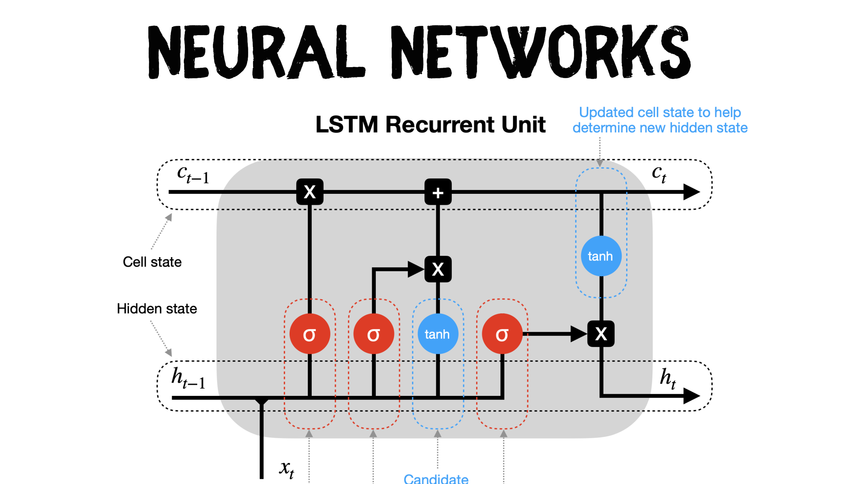
CHAPITRE 05
Résultats
et Performance
Analyse comparative des algorithmes et performances atteintes

Slide 18
Comparaison des Performances des Modèles
Tableau Comparatif Complet
Modèle | Win Rate | Algorithme | Steps
Self-Play Champion | 70%+ | LSTM-PPO | ~5M
Best Recurrent PPO | 60% | LSTM-PPO | ~2M
Optimal Recurrent PPO | 59% | LSTM-PPO | ~2M
SB3 Recurrent PPO | 57% | LSTM-PPO | ~1M
Enhanced RPPO | 56% | LSTM-PPO | ~1.5M
Best PPO | 53% | PPO | ~1M
PPO Standard | 52% | PPO | ~500K
DQN | 48% | DQN | ~800K
A2C | 45% | A2C | ~500K
Q-Learning | 35% | Tabular | ~1M
Random Agent | 25% | None | 0
Amélioration Recurrent vs Feedforward
Amélioration vs Baseline Aléatoire
Self-Play Amélioration
+7%
2.4x
+10%+
(60% vs 53%)
(60% vs 25%)
(70%+ vs 60%)

Slide 19
Analyse Statistique et Courbes d'Apprentissage
Observations Clés
Analyse Statistique
Évaluation sur 1000 parties contre adversaire aléatoire :
1. Modèles récurrents > feedforward
RecurrentPPO 60% vs PPO 53% (+7%) - LSTM essentiel pour POMDP
Best Recurrent PPO
60.1% [57.0%, 63.2%]
Optimal Recurrent PPO
59.2% [56.1%, 62.3%]
2. Policy gradient > value-based
SB3 Recurrent PPO
56.8% [53.7%, 59.9%]
PPO 53% > DQN 48% > A2C 45% - politiques stochastiques mieux adaptées
Best PPO
53.1% [50.0%, 56.2%]
DQN
47.9% [44.8%, 51.0%]
3. Self-play améliore significativement
Random
25.1% [22.4%, 27.8%]
70%+ avec self-play vs 60% sans - prévient overfitting
4. Régularisation d'entropie
Longueur de Partie
ent_coef=0.01 optimal - équilibre exploration/exploitation
Tours moyens par partie :
Best Recurrent PPO
18.3
Optimal Recurrent PPO
19.1
SB3 Recurrent PPO
20.4
Best PPO
22.7
DQN
25.2
Random
31.8

Slide 20
Études d'Ablation et Analyse des Échecs
Effet de la Taille LSTM
Analyse des Échecs
64 units
54.2%
0.8x temps
Analyse de 100 parties perdues :
Tirages malchanceux
35%
128 units
57.8%
1.0x
Blocage couleur
25%
256 units
60.1%
1.4x
Wild card timing
20%
Cartes +2/+4
12%
512 units
59.3%
2.1x
Autres
8%
Conclusion: 256 units offre le meilleur compromis
Axes d'Amélioration
Effet du Coefficient d'Entropie
Meilleure sélection couleur Wild
Conservation stratégique +4
0.00
48.5%
300K
Conscience taille main adverse
Modélisation adversaire avancée
0.005
56.2%
800K
0.01
60.1%
1.2M
0.02
58.7%
1.5M
0.05
52.3%
>2M

Slide 21
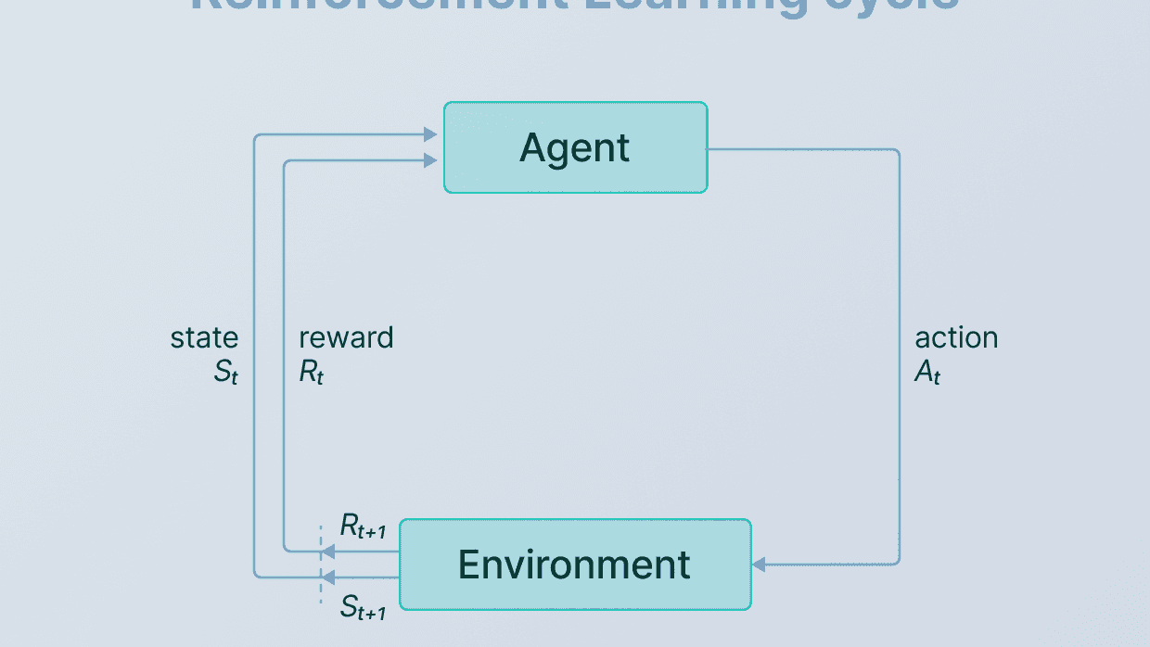
CHAPITRE 06
Interfaces
Graphiques
Présentation des trois interfaces utilisateur modernes avec design glassmorphism

Slide 22
Architecture des Interfaces Graphiques
1. Main Game GUI
uno_gui.py
3. Multiplayer GUI
multiplayer_gui.py
Interface Humain vs IA avec sélecteur de modèle, rendu de cartes, et animations.
Support 3-4 joueurs avec arrangement circulaire et gestion direction.
Layout circulaire: Joueurs positionnés en cercle
Gameplay interactif: Click sur cartes, bouton UNO
Turn Direction: Visualisation CW/CCW
Model Selector: Dropdown choix modèle IA
Hand sizes: Comptage cartes adverses
Card Renderer: Rendu 60 FPS, effet glassmorphism
Design Glassmorphism
2. Battle Arena
model_battle_gui.py
Effet de verre dépoli avec transparence et flou :
Comparaison systématique de modèles avec batailles 2-4 joueurs.
Backgrounds semi-transparents avec effet flou
2-4 Player Battles: Configure matches
Borders blancs transparents et coins arrondis
Batch Evaluation: 10 à 1000 parties auto
CSV Export: Résultats pour analyse
et 60 FPS rendering

Slide 23
Système de Rendu et Expérience Utilisateur
Système de Rendu des Cartes
Layout Game Screen
CardRenderer avec dimensions précises et couleurs UNO :
Opponent Cards: Face down, compteur visible
Dimensions: 80×120 pixels, coins arrondis (border_radius=10)
Turn Indicator: Montre joueur actuel
Couleurs RGB: Red(239,68,68), Green(16,185,129), Blue(59,130,246), Yellow(250,204,21)
Discard: Pile défausse avec carte visible
Deck: Pioche avec retourne-carte
Effet de surbrillance: Glow pour cartes jouables
Your Cards: Clickables, surbrillance jouables
Symboles: Unicode pour Skip(⦸), Reverse(⟲), +2, +4
UNO Button: Appeler UNO quand 1 carte
Système de Découverte de Modèles
Scan automatique des fichiers .zip dans /models :
Input Handling
Mapping nom→description
Mouse Clicks: Clicks sur cartes, deck, boutons
Détection d'algorithme
Clavier: ESC (menu), SPACE (tirer), R (restart)
Liste dynamique selon disponibilité
Validation: Actions invalides bloquées, feedback visuel
Performance: 60 FPS constant avec Pygame

Slide 24
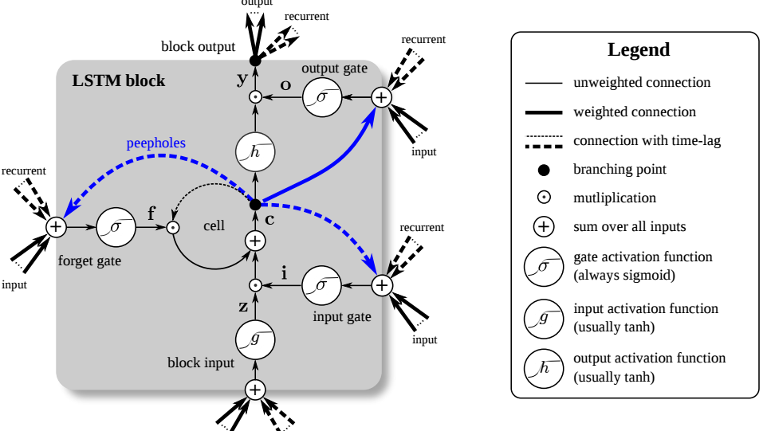
CHAPITRE 07
Fonctionnalités
Avancées
Auto-play training, environnement multijoueur et système d'évaluation

Slide 25
Système d'Auto-Play Training
Architecture Self-Play
Phases d'Entraînement
Système créant un curriculum adaptatif d'adversaires :
Phase 1: Foundation (0-100K)
Current Agent: En cours d'entraînement
Adversaires aléatoires, apprentissage base
Opponent Pool: Checkpoints historiques
Phase 2: Introduction (100K-500K)
Evaluator: Évaluation périodique
Mix 30% random + 70% self, checkpoints
Checkpoints: Sauvegarde fréquente
Phase 3: Pure Self-Play (500K+)
Curriculum difficile, cible 70%+ WR
Avantages du Self-Play
Amélioration continue: Pas de plateau
Stratégie d'Échantillonnage
Prévient overfitting: Diversité adversaires
Curriculum adaptatif: Difficulté croissante
Adversaire actuel
30%
Performance élevée: 70%+ win rate
Checkpoints récents
40%
Meilleur historique
20%
Aléatoire
10%

Slide 26
Environnement Multijoueur et Système d'Évaluation
Environnement Multijoueur
Système d'Évaluation
Support 2-4 joueurs avec représentation d'état étendue (25D) :
Évaluation complète des modèles avec significativité statistique :
[0-16]: Dimensions identiques 2-joueurs
Batch Evaluation: 1000 parties par modèle
[17-20]: Opponent 1 hand size (bucketed)
Opposants multiples: Random, self, best
[21-24]: Opponent 2 hand size (bucketed)
Export CSV: Résultats pour analyse externe
Statistical Testing: Z-score, p-value, CI 95%
Hand Size Bucketing
Bucket 0
0 cartes
Turn Mechanics
Bucket 1
1-3 cartes
2 joueurs: Reverse = Skip
Bucket 2
4-6 cartes
3-4 joueurs: Reverse inverse direction
Bucket 3
7+ cartes
Skip: Passe joueur suivant
Draw2/4: Adverse pioche et perd tour

Slide 27
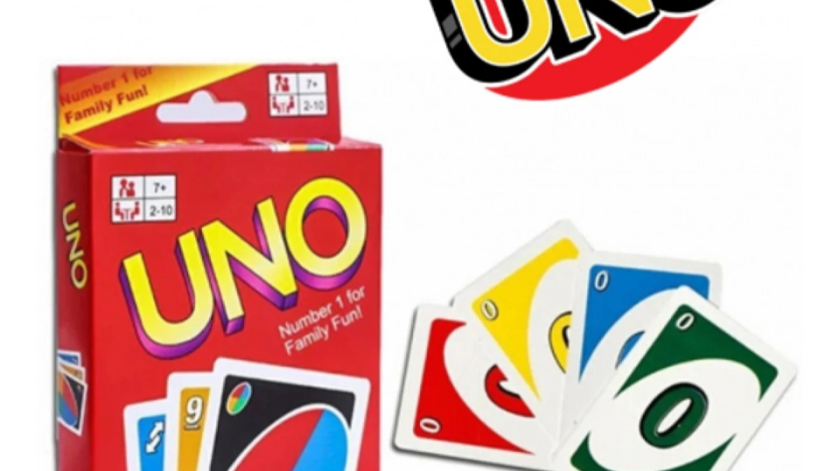
CHAPITRE 08
Conclusion
et Perspectives
Synthèse des réalisations et axes de développement futurs

Slide 28
Réalisations et Contributions Techniques
Réalisations Principales
Insights Algorithmiques
Moteur de jeu complet avec toutes les règles
1. Réseaux récurrents essentiels pour POMDP
5 algorithmes RL (QL, DQN, A2C, PPO, RPPO)
2. LSTM hidden 256 optimal (performance/coût)
Hautes performances: 60% win rate (2.4x baseline)
3. ent_coef=0.01 équilibre exploration/exploitation
Framework Self-Play ciblant 70%+
4. Self-play accélère apprentissage significativement
3 interfaces GUI avec glassmorphism
Support multijoueur (2-4 joueurs)
Contributions Engineering
Environnement Gymnasium compatible 17/25D
Architecture modulaire (algo swapping)
Système batch evaluation efficace
GUI production-ready avec hot-swapping
Impact du Projet : Premier système UNO RL complet combinant recherche académique (5 algos, POMDP, LSTM) et application pratique (GUI, multijoueur, self-play), créant un framework reproductible pour jeux de cartes.

Slide 29
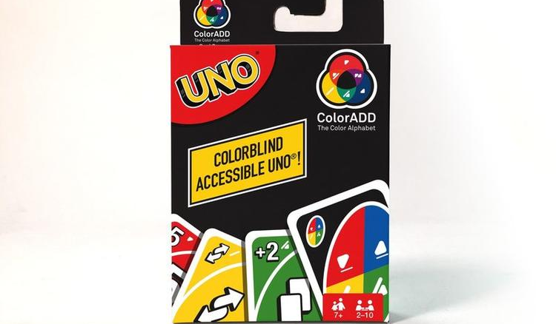
MERCI
UNO Card Game
with Reinforcement
Learning
Présentation du projet UNO Reinforcement Learning - Une approche complète de l'apprentissage par renforcement profond appliquée au jeu de cartes UNO
Performance
60% Win Rate
RecurrentPPO
Questions & Discussion

